Slide 1
Crear un workspace
>ng new my-workspace --no-create-application
Crear una aplicación dentro del workspace
>cd my-workspace
>ng generate application my-app

Slide 2
Número 1:
Número 2:
sumar
multiplicar
<div>

Slide 3
Nota:
Guardar
Datos
Media: ----
Nota más alta:---
Nota más baja:---
Total aprobados:---

Slide 4
JSON en TypeScript
let persona={nombre:"pepito",edad:23,email:"ppp@gmail.com"};
clase
clase:
export class Persona{
nombre:string;
edad:number;
email:string;
}
crear objeto
let p=new Persona();
p.nombre="pepito";
p.edad=23;
p.email="pppp@gmail.com";

Slide 5
export class Contacto{
nombre:string;
edad:number;
email:string;
}
let c=new Contacto();
c.nombre="Prueba";
c.edad=10;
c.email="dddd@gmail.com";
Prueba
10
c
ddd@gmail.com

Slide 6
Clientes
Usuario:
Contraseña:
Validar
Registrese
Usuario:
Contraseña:
Email:
Telefono:
Registrar

Slide 7
componente raiz
router outlet
link1
link2
link3

Slide 8
Nuevo Contacto
Buscar Contacto
Mostrar todos

Slide 9
Nuevo Contacto
Buscar Contacto
Mostrar todos
Nombre:
Email:
Teléfono:
Guardar
No se pueden repetir emails!!

Slide 10
Nuevo Contacto
Buscar Contacto
Mostrar todos
Email:
Buscar
Nombre:-----
Email:-----
Teléfono:-----

Slide 11
Nuevo Contacto
Buscar Contacto
Mostrar todos
Nombre
Email
Teléfono
Borrar
Borrar
Borrar

Slide 12
Ejercicios SQL:
1- Lista de movimientos de la cuenta 1000
2- Subir 100 euros a todos los movimientos de tipo ingreso
3- Lista de movimientos de todas las cuentas de ahorro

Slide 13
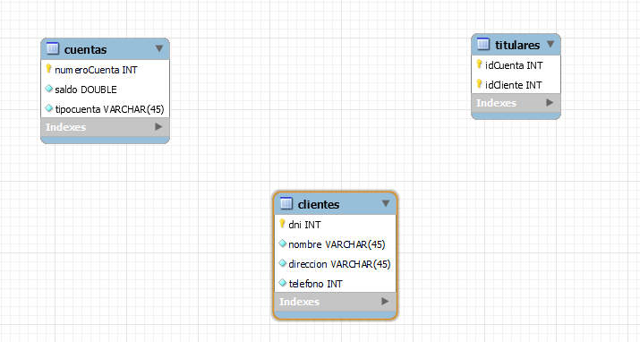
1
n
n
1

Slide 14
Servicios REST
cabecera
cuerpo
URL
Servicio REST
Cliente (cualquier programa)
HTTP
cabecera
cuerpo

Slide 15
Envio datos a servicio REST
path variables
URL:http://www.datos.com/app/recurso/variable1/variable2
query string
URL:http://www.datos.com/app/recurso?nombre1=valor1&nombre2=valor2
URL:http://www.datos.com/app/recurso
form-urlencoded
HTTP
nombre1=valor1&nombre2=valor2
URL:http://www.datos.com/app/recurso
JSON
HTTP
{"nom1":"valor1","nom2":"valor2",…}

Slide 16
Métodos HTTP
GET
POST
PUT
DELETE
Petición de datos (envío de parámetros por path variables o querystring)
Altas de datos (envío de datos en el cuerpo como form-urlencoded o JSON)
Actualizaciones (envío de datos en el cuerpo como form-urlencoded o JSON)
Eliminaciones (envío de parámetros por path variables o querystring)

Slide 17
QueryString
this.http.get<Book[]>("http://localhost:9000/books",{
params:{"isbn":isbn});
this.http.get<Book[]>(`http://localhost:9000/books?isbn=${isbn}`);

